Slide 1
SMT実装品質
可視化システム(仮)
DB説明
第二生産部生産一課一係
佐藤 勇希

Slide 2








システム全体図(ver1.00)
nksv560(五十嵐さんシステム)
EGPro
実装日･ライン
目視検査
面取り数他
NKSV523
不良情報
実装点数
NKSV569
毎朝7時
追加分のみ
取得
DB構築
Job
社内
NW
WEBページ

Slide 3
システム全体図(ver1.00)
追加分のみ取得を行っている為
手動で修正を行った場合
DBへ反映されません｡
↓
nksv560(五十嵐さんシステム)
EGPro
実装日･ライン
目視検査
面取り数他
NKSV523
不良情報
実装点数
NKSV569
毎朝7時
追加分のみ
取得
手動
更新/再構築
ボタン作成中
(ver1.0には
含まれません)
DB構築
Job
社内
NW
WEBページ

Slide 4
不良率計算について
AM7:00
実装
目視検査
不良率計算
含まれる
実装
目視検査
不良率計算
含まれない
目視検査の入力が行われるまで､不良集計には反映されません｡
･既知の問題点
実装後､目視検査入力されていない品目が月に数件確認されています｡
対象指図をリストアップし､原因調査を行う予定です｡

Slide 5
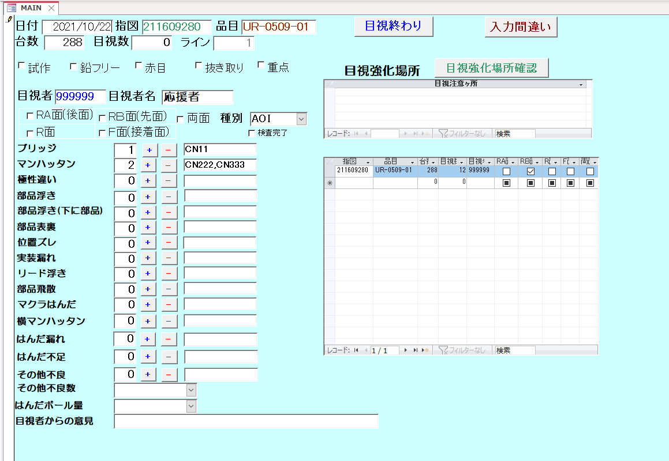
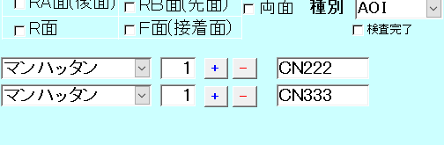
[参考]現在の既存の目視検査入力システムについて
複数シンボルで不良が起きた場合
それぞれのシンボルに対しての不良数が
入力できていません｡
↓のような画面へ改修を予定しています｡

Slide 6
追加予定機能一覧
･不良除外登録機能
･自責不良･他責不良情報の付与
･部品情報との紐付け(目視入力システムの改修が必要)
･etc…

Slide 7
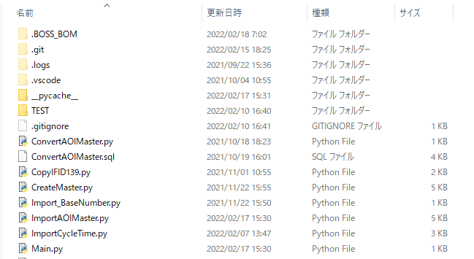
DB構築プログラムについて
\\nksv569.ad.nkc.co.jp\WWW\cgi\qcd_DB\Release
･目視入力システムのDB形式を本システム用の形式へ変換します｡
･BOSS_BOM取得します｡
･本システムのMasterデータベースを構築します｡
･BOSS_BOMから基板図版を取得します｡
･目視入力システムから不良情報を取り込みます｡
･サイクルタイム･実装点情報を取り込みます｡
･定時実行用のファイルです｡
gitでバージョン管理を行っており､リモートリポジトリは下記アドレスに設置しています｡
\\nksv569.ad.nkc.co.jp\WWW\gitserver\qcd_DB.git

Slide 8
DBについて
http://nksv569.ad.nkc.co.jp/phpmyadmin/index.php
上記リンクより閲覧可能です｡
ID:qcd_viewer
PASS:qcd_viewer
※閲覧権限のみ付与しているので､編集はできません｡
[AOIMaster_access] 目視入力システムから取得したテーブル
[BaseNumber] 基板図版
[CycleTime_Points] サイクルタイム･実装点数情報
[Defects_AOI] [AOIMaster_access]を本システム用に変換したテーブル
[MASTER] [Defects_AOI]以外を合体させ､
実装時間･シート数を追加したテーブル

Slide 9
APPENDIX

Slide 10
第2生産部で稼働中のシステム概要
→五十嵐淳一様
作成システム
→佐藤･水尾
作成システム
\\nksvasp23\SMT_RCV
制限エリア
172.25.253.0
BOSS
172.25.253.60
IFID142.csv
IFID139.csv
差分
チェックシステム
IFID146.csv
nksv560
EGPro
MySQL
動作プログラム詳細不明
恐らく下記フォルダ内プログラムを
crontabで実行していると思われる
\\nksv560.ad.nkc.co.jp\www\cgi\scheduled
BOSS情報
EGPro情報
生産情報
nksv569
nksv523
MySQL
SMT実装品質可視化システム
(python/perl/apache2)
不良情報
Access
事務エリアPC
生産現場PC
実装点数
不良情報
WEBページ
実装点数

Slide 11
サーバー移行に関して
→五十嵐淳一様
作成システム
→佐藤･水尾
作成システム
\\nksvasp23\SMT_RCV
制限エリア
172.25.253.0
BOSS
①本プログラムに関する情報が引き継がれていない為
プログラムを精査する必要あり
172.25.253.60
IFID142.csv
IFID139.csv
差分
チェックシステム
IFID146.csv
②通信制限エリア(生産設備)や､第2生産部で使用しているNAS(nksv523)
との通信経路を設定して頂きたい
必要に応じてNASの移転も検討致します｡
nksv560
EGPro
MySQL
動作プログラム詳細不明
恐らく下記フォルダ内プログラムを
crontabで実行していると思われる
\\nksv560.ad.nkc.co.jp\www\cgi\scheduled
BOSS情報
EGPro情報
生産情報
nksv569
nksv523
MySQL
③生産現場エリアのネットワークから閲覧できる経路を設定していただきたい
不良情報
Access
SMT実装品質可視化システム
(python/perl/apache2)
事務エリアPC
生産現場PC
実装点数
不良情報
WEBページ
実装点数

Slide 12
第2生産部生産1係として影響するシステム
差分チェックシステム
└不具合が生じた場合､当日発令された全指図に対して
前回生産時のBOMと手動で付け合わせる大きな工数が発生(丸一日の工数が見込まれる)
SMT実装品質可視化システム
└不具合が生じた場合､実装品質の集計がリアルタイムで行えなくなり､
迅速な不具合改善が行えなくなる

